Slide 1


Norme de qualité relative aux infections du site opératoire
Orienter les soins fondés sur les données probantes pour la population ontarienne
Notes:
Si vous avez des questions sur le contenu de cette présentation, veuillez nous contacter à QualityStandards@OntarioHealth.ca

Slide 2
Objectifs
Aperçu des normes de qualité : De quoi s’agit-il? Comment sont-elles utilisées?
Pourquoi cette norme de qualité est-elle nécessaire? Il existe des lacunes et des écarts dans la qualité des soins pour les personnes de tous âges qui subissent une intervention chirurgicale
Énoncés de qualité pour améliorer les soins : Les énoncés clés de la norme de qualité relative aux infections du site opératoire
Mesure à l’appui de l’amélioration : Indicateurs qui peuvent vous aider à mesurer vos efforts d’amélioration de la qualité

Slide 3
Normes de qualité
Informent les cliniciens et les patients sur ce devraient être la qualité des soins
Elles se concentrent sur les affections ou les processus pour lesquels il existe des variations importantes dans la prestation des soins, ou sur les écarts entre les soins offerts en Ontario et ceux que les patients devraient recevoir
Elles reposent sur les meilleures données probantes disponibles
Notes:
Les normes de qualité sont un petit ensemble d’énoncés à incidence élevée qui décrivent les soins optimaux lorsqu’il existe des écarts de qualité cernés en Ontario.
Leur application est volontaire et les normes sont de nature ambitieuse.
Conçues pour « relever le niveau » dans le but d’offrir les meilleurs soins possible à tous les Ontariens, peu importe où ils vivent dans la province.
Il existe de nombreuses lignes directrices, normes professionnelles et autres recommandations qui enrichissent l’ensemble des données probantes. Les normes de qualité complètent ces ressources.
Les normes de qualité énoncent les caractéristiques des soins qui devraient être offerts, mais ne nomment pas les personnes qui devraient les offrir (contrairement aux guides de pratique clinique et guides de pratiques exemplaires).
Les normes de qualité sont :
Concises : 5 à 15 énoncés solides, fondés sur des données probantes, portant sur des domaines de priorité élevée pour l’amélioration.
Accessibles : aident les cliniciens et les organismes de fournisseurs à offrir des soins de la plus haute qualité possible, et les patients à connaître les sujets à aborder avec leurs fournisseurs de soins (comparativement aux guides de pratique clinique, qui sont assez arides, les normes sont très accessibles et écrites en langage clair).
Mesurables : chaque énoncé est accompagné d’un ou de plusieurs indicateurs de qualité (structure, processus ou résultat), ainsi que d’un ensemble de mesures des résultats pour l’ensemble de la norme.
Applicables : des outils et des ressources d’amélioration de la qualité soutiennent chaque norme en vue de favoriser l’adoption.

Slide 4
Normes de qualité
Aider les professionnels de la santé à savoir quels soins fournir, en se basant sur les données probantes et le consensus d’experts
Aider les organismes de soins de santé à mesurer, à évaluer et à améliorer la qualité des soins qu’ils fournissent
Assurer continuellement
des soins de grande qualité dans l’ensemble de la province
Aider les patients, les résidents, les familles et les soignants à savoir ce qu’ils doivent peuvent exiger en matière de soins
Notes:
Les patients, les aidants naturels et le public peuvent utiliser les normes de qualité pour comprendre les caractéristiques de soins d’excellente qualité, savoir à quoi ils devraient s’attendre de leurs fournisseurs de soins de santé et connaître la façon de discuter de la qualité de leurs soins.
Les régions provinciales et les organismes responsables de la prévention des maladies peuvent recourir aux normes de qualité pour mesurer les résultats de santé, tenir les fournisseurs de services de santé responsables de la prestation de soins de qualité supérieure et orienter les stratégies d’amélioration régionales.
Les organismes fournisseurs de soins de santé peuvent utiliser les normes de qualité pour mesurer et vérifier la qualité de leurs soins, cerner les écarts, orienter les stratégies d’amélioration organisationnelles et aiguiller les investissements dans les programmes cliniques.
Les professionnels de la santé peuvent recourir aux normes de qualité pour évaluer la façon dont ils exercent leur profession et cerner les secteurs d’amélioration de la qualité au niveau personnel et à l’échelle organisationnelle et ils peuvent intégrer les énoncés fondés sur des données probantes dans le perfectionnement professionnel.
Le gouvernement peut utiliser les normes de qualité pour cerner les domaines de priorité à l’échelle provinciale, éclairer les nouvelles initiatives de collecte de données et de production de rapports et concevoir des indicateurs de rendement et des incitatifs sous forme de financement.

Slide 5
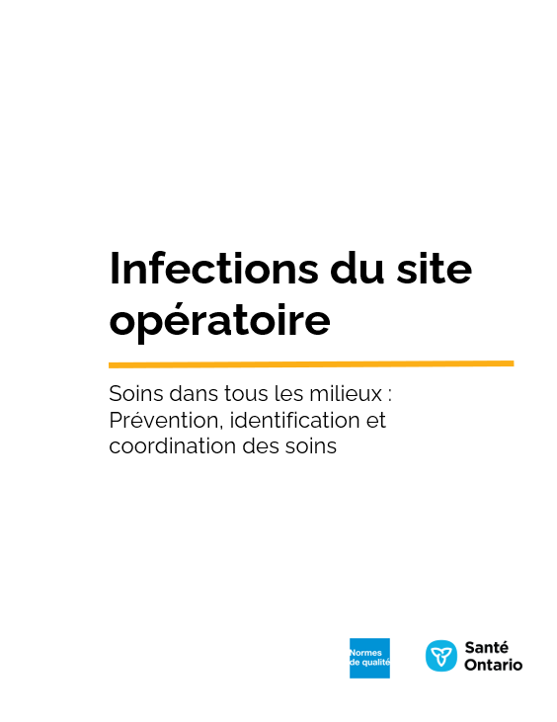
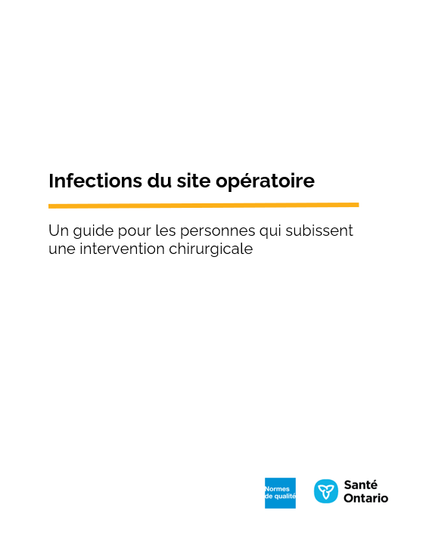
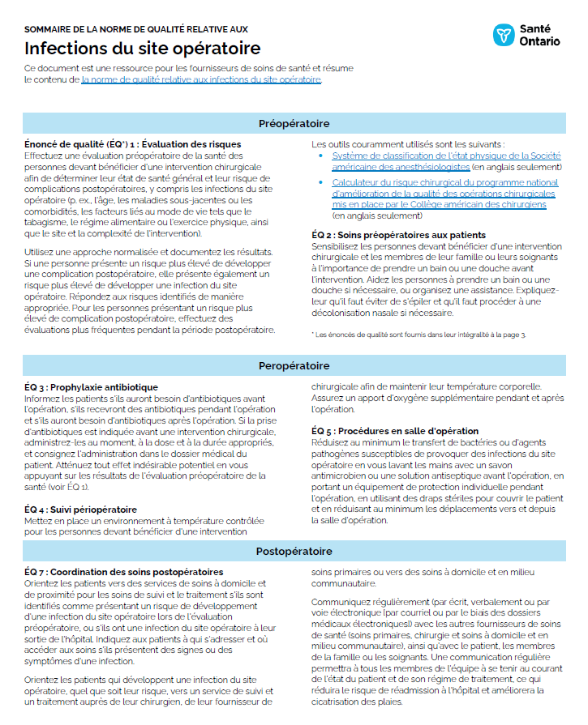
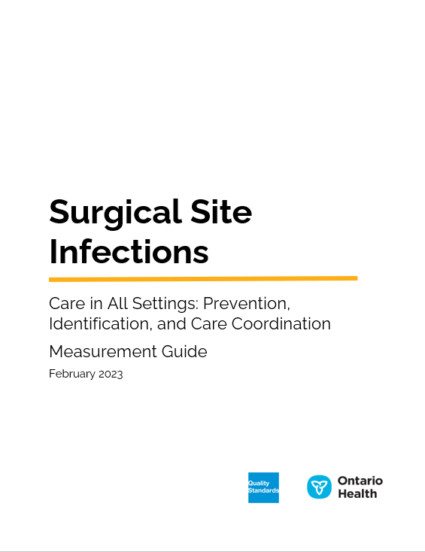

Ressources des normes de qualité
Norme de qualité
Guide du patient
Résumé
Guide de démarrage
Guide de mesure
Vous trouverez ces ressources ici : https://www.hqontario.ca/Améliorer-les-soins-grâce-aux-données-probantes/Normes-de-qualité/Voir-toutes-les-normes-de-qualité/Infections-du-site-opératoire
Notes:
Chaque norme de qualité porte sur une question de soins de santé spécifique. L’élaboration de chaque norme de qualité s’accompagne d’un assortiment de ressources.
Au moyen d’énoncés concis et faciles à comprendre, les normes de qualité décrivent à quoi ressemblent des soins de qualité pour une affection ou un sujet en fonction des données probantes.
Chaque norme de qualité est accompagnée des documents suivants :
Un guide du patient
Un guide de démarrage
Un résumé
Un guide de mesure
Les normes de qualité fournissent un plan d’action afin de permettre au système de soins de santé en Ontario de mieux fonctionner, de faciliter les transitions harmonieuses et de s’assurer que les patients reçoivent les mêmes soins de qualité supérieure, quel que soit l’endroit où ils vivent.

Slide 6
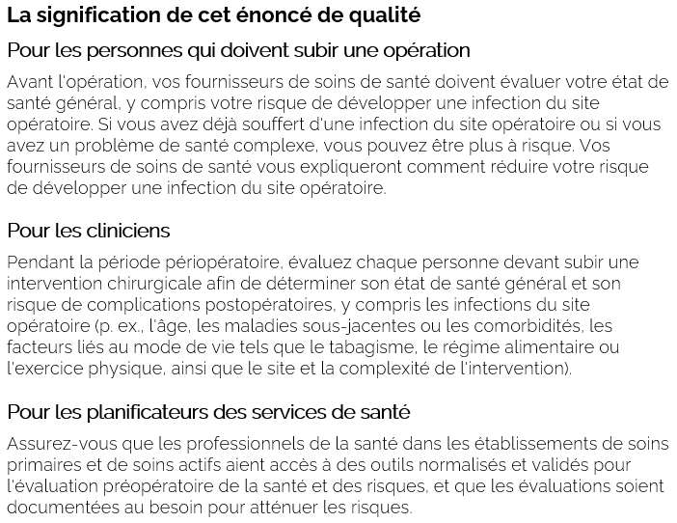
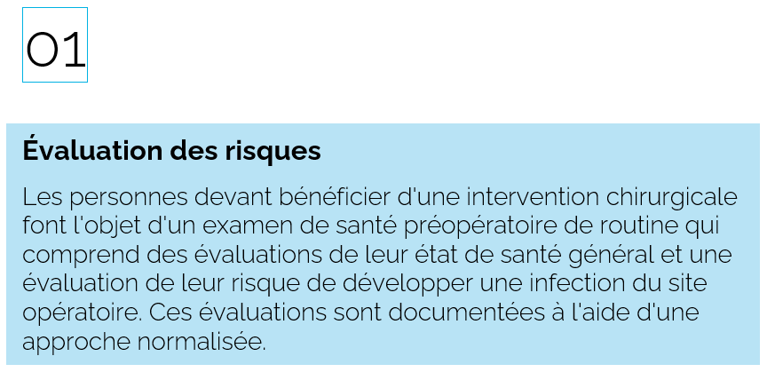
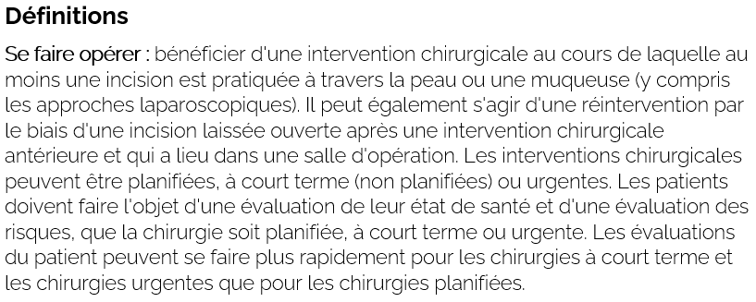
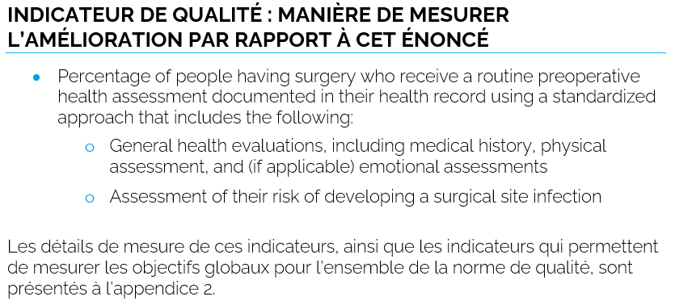
Aperçu de la norme de qualité
Le public
L’énoncé
Les définitions
Les indicateurs

Slide 7
Normes de qualité
Guide du patient
Le guide du patient est conçu pour donner aux patients de l’information sur ce à quoi ressemblent des soins de qualité pour diverses affections, en se fondant sur les meilleures données probantes, afin qu’ils puissent poser des questions éclairées à leurs fournisseurs de soins de santé.
Notes:
Chaque norme de qualité comprend un résumé en langage simple pour les patients, les familles, les aidants naturels et le public, appelé le guide du patient.
Participation des patients aux normes de qualité :
Participation à des comités consultatifs en tant que membres
Groupes de discussion et entretiens avec des informateurs clés sur des sujets précis (au besoin)
Période de commentaires du public pour chaque norme de qualité
Consultations sur le guide de conversation des patients

Slide 8
Normes de qualité
Comment le système de santé peut appuyer la mise en œuvre
La mise en œuvre des normes de qualité peut être difficile en raison d'obstacles ou de lacunes au niveau du système, dont beaucoup ont été identifiés tout au long de l'élaboration de cette norme
Santé Ontario travaillera avec d'autres partenaires provinciaux, dont le ministère de la Santé, et les soutiendra afin de combler les lacunes au niveau du système pour soutenir la mise en œuvre des normes de qualité

Slide 9
Normes de qualité
Outils de mise en œuvre
Le Guide de démarrage :
Décrit le processus d’utilisation de la norme de qualité à titre de ressource pour offrir des soins de qualité supérieure
Contient des démarches fondées sur des données probantes, ainsi que d’autres outils et modèles utiles pour mettre en œuvre les idées de changement à l’échelle de la pratique
Notes:
Toutefois, il y a des choses que nous pouvons faire aujourd’hui malgré les vastes obstacles systémiques qui pourraient prendre du temps à surmonter. Le Guide de démarrage est un document qui décrit le processus d’utilisation des normes de qualité à titre de ressources pour offrir des soins de qualité supérieure. Il compile un certain nombre de ressources afin de soutenir l’adoption des normes, notamment des liens vers des ressources sur la mise en œuvre et l’amélioration de la qualité, des exemples et des activités à des fins de réflexion, ainsi que des modèles et des documents pour soutenir les activités de planification de la mise en œuvre. Le Guide de démarrage comprend également un modèle de plan d’action et des exemples sur la manière dont les plans d’amélioration de la qualité peuvent aider à faire progresser les normes de qualité.

Slide 10


Normes de qualité
Quorum
Quorum est une communauté en ligne qui a pour ambition d’améliorer la qualité des soins de santé en Ontario.
La Série sur l’adoption de normes de qualité met en évidence les efforts déployés dans le domaine des soins de santé pour mettre en œuvre des changements et éliminer les lacunes en matière de soins liés aux normes de qualité.
quorum.hqontario.ca
Notes:
Le programme des normes de qualité a mis en évidence plusieurs exemples d’organisations et de groupes qui utilisent diverses normes et procédures de déclaration dans leur milieu de soins cliniques, leur organisation ou leur établissement. Ces exemples se trouvent dans des publications et des discussions sur Quorum.
De plus, nous travaillons à la compilation de ressources et d’outils, tant pour les cliniciens que pour les patients et les familles.
L’accent est mis sur les exemples de mise en œuvre et d’adoption, et sur la façon dont les organisations appliquent les normes de qualité dans leur pratique pour donner des soins.
Nous aimerions beaucoup savoir si vous voulez contribuer à un message ou à un article.

Slide 11
Normes de qualité
Guide de mesure
Le guide de mesure comporte deux sections dédiées :
Mesure locale : ce que vous pouvez faire pour évaluer la qualité des soins que vous fournissez à l’échelle locale
Mesure provinciale : ce que vous pouvez faire pour mesurer le succès de la norme de qualité à l’échelle provinciale

Slide 12
Normes de qualité
Résumé
Ce résumé est une ressource de référence rapide pour les cliniciens qui résume la norme de qualité et comprend des liens vers des ressources et des outils utiles

Slide 13
Pourquoi avons-nous besoin d’une norme de qualité relative aux infections du site opératoire?
Notes:
Les données présentées dans les diapositives suivantes portent sur les personnes de tous âges qui subissent une intervention chirurgicale

Slide 14
Un demi-million d’opérations sont effectuées chaque année en Ontario.
De toutes les visites de soins de santé avec une infection des plaies opératoires (IPO) au cours de l’AF 2020, 91 % ont eu lieu dans des établissements de soins primaires.
Le volume des visites d’IPO a été plus élevé entre l’AF 2017 et l’AF 2019 qu’au cours de l’AF 2020, mais la proportion de visites par établissement de soins de santé a été similaire au cours de toutes les années.
Abréviation : AF, année financière.
Remarques : Inclut tous les cas d’IPO, peu importe le temps écoulé depuis l’opération. Données du RAMO disponibles seulement jusqu’à l’AF 2020.
Sources : Base de données sur les congés des patients, Système national d’information sur les soins ambulatoires (SNISA), Base de données sur les demandes de prestations du Régime d’assurance-maladie de l’Ontario (RAMO), 2017/2018 à 2021/2022; accessible par IntelliHealth.

Slide 15
Le nombre d’hospitalisations avec une IPO a diminué entre l’AF 2017 et l’AF 2021, mais le taux d’hospitalisations avec une IPO dans les 30 jours suivant l’opération a augmenté au cours de l’AF 2020
*Ligne de tendance =
taux pour 1 000 opérations; nombre = volumes
Les volumes chirurgicaux ont diminué de 45 % entre le 4e trimestre de l’AF 2019 et le 1er trimestre de l’AF 2020, en grande partie en raison de la directive médicale de mars 2020 visant à réduire le nombre d’opérations chirurgicales non urgentes effectuées. Les hospitalisations avec une IPO ont diminué d’une plus faible ampleur (28 %). Le taux qui en a résulté a augmenté au T1 de l’AF 2020 pour atteindre 6,2 pour 1 000 opérations.
Sources : Base de données sur les congés des patients, 2017/2018 à 2021/2022, accessible par IntelliHealth; gouvernement de l’Ontario, « Les hôpitaux de l’Ontario invités à adopter une approche planifiée pour réduire le nombre d’opérations chirurgicales non urgentes », 15 mars 2020, https://news.ontario.ca/fr/statement/56328/les-hopitaux-de-lontario-invites-a-adopter-une-approche-planifiee-pour-reduire-le-nombre-doperations-chirurgicales-non-urgentes
Notes:
Au T2 de l’AF 2020, le volume chirurgical avait repris à 95 % de celui du T2 de l’AF 2019. Les taux trimestriels d’IPO au T2 de l’AF 2020 se situaient entre 4,7 et 5,5 hospitalisations pour 1 000 opérations.

Slide 16
Au cours de l’AF 2021, le taux le plus élevé d’hospitalisation avec une IPO dans les 30 jours suivant l’opération était celui des personnes de 65 ans ou plus. Le taux le plus faible était celui des personnes âgées de 18 à 44 ans. Le taux d’hospitalisation en raison d’IPO était légèrement plus élevé chez les hommes que chez les femmes (5,4 par rapport à 4,8 pour 1 000 opérations).
Sources : Base de données sur les congés des patients, SNISA, 2021/2022; accessible par IntelliHealth.

Slide 17



Au cours de l’AF 2021, 63,5 % des hospitalisations avec une IPO ont été effectuées par le service des urgences (SU). Environ un tiers ont été admis directement à l’hôpital.
L’IPO a été le diagnostic le plus responsable dans presque la moitié de toutes les admissions à l’hôpital par l’intermédiaire du SU et dans un quart de toutes les admissions directes.
Remarque : Inclut tous les cas d’IPO, peu importe le temps écoulé depuis l’opération.
Source : Base de données sur les congés des patients, 2021/2022; accessible par IntelliHealth.

Slide 18
Le nombre de visites au SU avec une IPO a diminué entre l’AF 2017 et l’AF 2020, mais a augmenté considérablement au cours de l’AF 2021. Les taux de visites du SU dans les 30 jours suivant l’opération ont suivi des tendances similaires.
*Ligne de tendance =
taux pour 1 000 opérations; nombre = volumes
Les volumes totaux d’opérations ont diminué de 45 % entre le 4e trimestre de l’AF 2019 et le 1er trimestre de l’AF 2020, en grande partie en raison de la directive médicale de mars 2020 visant à réduire le nombre d’opérations chirurgicales non urgentes effectuées. Le nombre de visites du SU avec une IPO a également diminué au cours de l’AF 2020, mais a augmenté au cours de l’AF 2021.
Sources : SNISA, 2017/2018 à 2021/2022, accessible par IntelliHealth; gouvernement de l’Ontario, « Les hôpitaux de l’Ontario invités à adopter une approche planifiée pour réduire le nombre d’opérations chirurgicales non urgentes », 15 mars 2020, https://news.ontario.ca/fr/statement/56328/les-hopitaux-de-lontario-invites-a-adopter-une-approche-planifiee-pour-reduire-le-nombre-doperations-chirurgicales-non-urgentes

Slide 19
Au cours de l’AF 2021, le taux le plus élevé de visites au SU avec une IPO dans les 30 jours suivant l’opération était celui des personnes âgées de 18 à 44 ans; par contre, le taux d’hospitalisation le plus élevé pour des personnes atteintes d’une IPO était chez les personnes de 65 ans ou plus. Le taux de visites du SU avec une IPO était plus élevé chez les femmes que chez les hommes (17,5 par rapport à 14,2 pour 1 000 opérations).
Sources : Base de données sur les congés des patients, SNISA, 2021/2022, accessible par IntelliHealth.

Slide 20
Au cours de l’AF 2021, 1 visite du SU sur 5 avec une IPO a entraîné l’admission à l’hôpital.
La moitié de toutes les visites DU su ont reçu un niveau de triage à caractère aigu et ont été renvoyées à la maison.
Niveau de disposition/triage de la visite du SU
Autres dispositions/niveaux de triage
Abréviation : ETG, Échelle canadienne de triage et de gravité.
Remarques : Inclut toutes les visites au SU en raison d’IPO, peu importe le temps écoulé depuis l’opération. Exclut les transferts à une autre installation, les décès et les niveaux de triage inconnus (7 %).
Sources : Institut canadien d’information sur la santé (ICIS), 2022; SNISA, Visites du service des urgences et durée du séjour par province ou territoire, 2021-2022; SNASI, 2021/2022, accessible par IntelliHealth.
Notes:
Les cas admis comprennent les patients qui ont été admis dans l’établissement chargé des rapports et qui ne comprennent pas les patients qui ont été transférés dans un autre établissement. Les cas de niveau I-III (congé) de l’ETG comprennent les patients ayant un niveau triage de réanimation, émergent ou urgent, ainsi qu’une disposition de visite au retour à la maison. Les cas de niveau IV-V (congé) de l’ETG comprennent les patients dont le niveau de triage est moins urgent ou non urgent et qui ont une disposition de visite au retour à la maison. Toutes les données présentées excluent les patients qui ont été transférés dans un autre établissement, qui sont décédés ou dont le niveau de triage était inconnu.

Slide 21

Nord-Ouest :
29,7 visites en raison d’IPO pour 1 000 opérations
Nord-est :
28,4 visites en raison d’IPO pour 1 000 opérations
Au cours de l’AF 2021, les taux de visites du SU et d’hospitalisations avec une IPO dans les 30 jours suivant l’opération étaient les plus élevés dans les régions du Nord et les plus faibles dans la région du Centre.
Est :
21,6 visites en raison d’IPO pour 1 000 opérations
Centre :
18,0 visites en raison d’IPO pour 1 000 opérations
Ouest :
22,1 visites en raison d’IPO pour 1 000 opérations
Toronto :
20,1 visites en raison d’IPO pour 1 000 opérations
Remarque : D’après les régions de Santé Ontario des hôpitaux où des opérations chirurgicales ont été effectuées.
Sources : Base de données sur les congés des patients, SNISA, 2021/2022; accessible par IntelliHealth.

Slide 22
Le taux de visites en raison d’une IPO après des opérations du système lymphatique était également élevé, à 30 pour 1 000 opérations. Le taux variait de 24,4 visites pour 1 000 opérations à Toronto à 67,0 pour 1 000 opérations dans la région du Nord-Ouest.
Au cours de l’AF 2021, les opérations dans la cavité abdominale ont enregistré le taux le plus élevé de visites et d’hospitalisations en raison d’une IPO dans les 30 jours suivant l’opération.
Remarque : D’après les régions de Santé Ontario des hôpitaux où des opérations chirurgicales ont été effectuées.
Sources : Base de données sur les congés des patients, SNISA, 2021/2022; accessible par IntelliHealth.
Notes:
Les opérations abdominales sont généralement considérées comme des opérations « contaminées », c.-à-d. une procédure qui comprend des blessures ouvertes, fraîches ou accidentelles, ainsi que des ruptures dans la technique stérile ou le déversement de la voie gastro-intestinale pendant l'opération. Cela peut également comprendre des procédures où une inflammation aiguë et non purulente est rencontrée (p. ex., des tissus nécrotiques sans preuve de drainage purulent).
Les opérations abdominales comprennent celles qui s’effectuent sur les voies digestives et hépatobiliaires et d’autres sites dans la cavité abdominale qui ne sont pas classés ailleurs.

Slide 23
Au cours de l’AF 2021, les transitions post-opérations vers les soins à domicile ont varié selon la région
16 % des personnes qui ont subi une opération dans leur région de Santé Ontario ont été renvoyées avec des soins à domicile, comparativement à 12 % qui ont subi une opération à l’extérieur de leur région de Santé Ontario.
Remarque : D’après les régions de Santé Ontario des personnes ayant subi une opération. Les soins à domicile sont définis comme « congé à domicile privé, condo, approprié pour service de soutien/aiguillage », selon le statut de congé dans la Base de données sur les congés des patients et le statut de disposition dans le SNISA.
Sources : Base de données sur les congés des patients, SNISA, 2021/2022; accessible par IntelliHealth.

Slide 24
« Une norme de qualité d’IPO aurait pu m’aider à discuter avec mon chirurgien du risque de développer une IPO et des signes et symptômes à surveiller. J’espère que cette norme et ce guide des patients sensibiliseront les patients qui subissent une opération et leurs soignants aux IPO et les aideront à poser des questions éclairées à leurs fournisseurs de soins de santé. »
– Cheryl Chui, conseillère en expérience vécue, Comité consultatif sur la norme de qualité relative aux infections du site opératoire

Slide 25
« Avoir besoin d’une opération peut être assez stressant sans craindre de développer une infection et les conséquences potentielles pour la santé et le rétablissement de la personne. Les normes sont particulièrement importantes non seulement pour améliorer la qualité des soins grâce à une pratique normalisée et fondée sur des données probantes, mais aussi pour assurer la tranquillité d’esprit des patients que leurs équipes de soins communiquent efficacement. »
– Jillian Brooke, directeur principal, Santé au travail, mieux-être, sécurité et intégration, SE Health; Comité consultatif sur la norme de qualité relative aux infections du site opératoire

Slide 26
Énoncés de qualité pour améliorer les soins

Slide 27
Portée de cette norme de qualité
Cette norme de qualité s’adresse aux personnes de tous âges qui ont une intervention chirurgicale comprenant une incision (une coupure à travers la peau)
La norme définit ce qui peut être fait pour prévenir une infection à un site chirurgical
Elle s’applique à tous les établissements de soins où des soins chirurgicaux sont dispensés et où les blessures chirurgicales sont gérées
Elle ne traite pas des modalités de traitement spécifiques pour les infections des sites chirurgicaux
Notes:
La norme de qualité suivante porte sur les soins aux personnes de tous âges qui subissent une intervention chirurgicale nécessitant une incision (une coupure à travers la peau). La norme identifie les mesures qui peuvent être adoptées pour prévenir une infection du site opératoire lorsqu'une intervention chirurgicale est planifiée; toutefois, bon nombre des énoncés s'appliquent également aux interventions chirurgicales non planifiées ou d'urgence lorsque les décisions sont prises rapidement. La norme décrit les meilleures méthodes de communication entre les patients, les membres de la famille, les soignants et l'équipe soignante; elle ne traite pas des modalités de traitement spécifiques. Elle s'applique aux soins dispensés aux personnes dans tous les environnements où des soins chirurgicaux sont fournis et où les plaies chirurgicales sont prises en charge, y compris les soins aigus, les soins primaires, les services d'urgence, les soins ambulatoires des hôpitaux, les soins à domicile et en milieu communautaire, la rééducation et les soins de longue durée.

Slide 28
Thèmes de l’énoncé sur cette norme de qualité
Évaluation des risques
Soins préopératoires aux patients
Prophylaxie antibiotique
Suivi périopératoire
Procédures en salle d’operation
Éducation destinée aux patients, aux familles et aux aidants
Coordination des soins postopératoires

Slide 29
Énoncé de qualité 1
Évaluation des risques
Les personnes devant bénéficier d'une intervention chirurgicale font l'objet d'un examen de santé préopératoire de routine qui comprend des évaluations de leur état de santé général et une évaluation de leur risque de développer une infection du site opératoire. Ces évaluations sont documentées à l'aide d'une approche normalisée.

Slide 30
Énoncé de qualité 2
Soins préopératoires aux patients
Il est conseillé aux personnes devant bénéficier d'une intervention chirurgicale de prendre (ou d'être aidées à prendre) une douche, un bain ou un bain de lit la veille ou le jour de l'intervention. Si une épilation est nécessaire, elle sera effectuée immédiatement avant l'intervention. Une décolonisation nasale peut être réalisée si indiquée.

Slide 31
Énoncé de qualité 3
Prophylaxie antibiotique
Si une antibioprophylaxie est indiquée préalablement à une intervention chirurgicale, les personnes reçoivent les médicaments appropriés en fonction du type de chirurgie - au moment opportun, à la dose appropriée et pendant la durée postopératoire. Cela inclut la répétition des doses peropératoires lorsque cela est indiqué.

Slide 32
Énoncé de qualité 4
Suivi périopératoire
Les personnes bénéficiant d'une intervention chirurgicale bénéficient d'une optimisation de leur température corporelle et de leur taux d'oxygène pendant la période périopératoire.

Slide 33
Énoncé de qualité 5
Procédures en salle d’opération
Les personnes devant bénéficier d'une intervention chirurgicale reçoivent les soins d'une équipe de salle d'opération qui minimise le transfert de micro-organismes pendant l'intervention. Des mesures de sécurité spécifiques sont requises pour le personnel, l'équipement et les patients de la salle d'opération, ainsi que pour la gestion de la circulation vers et depuis la salle d'opération.

Slide 34
Énoncé de qualité 6
Éducation destinée aux patients, aux familles et aux aidants
Les personnes devant bénéficier d'une intervention chirurgicale, ainsi que les membres de leur famille et leurs soignants, reçoivent des informations, une éducation et un soutien à toutes les étapes de leurs soins. Cela comprend les résultats de l'évaluation des risques, la manière de prévenir et de reconnaître une infection, et la personne à contacter en cas d'inquiétude concernant la cicatrisation de la plaie.

Slide 35
Énoncé de qualité 7
Coordination des soins postopératoires
Les personnes qui ont bénéficié d'une intervention chirurgicale sont orientées de manière appropriée vers des soins et des traitements de suivi, si nécessaire. Tous les membres de l'équipe soignante utilisent des communications écrites, verbales ou électroniques régulières pour partager des informations sur l'état du patient et son régime de traitement.

Slide 36
Mesure à l’appui de l’amélioration
Notes:
Le Comité consultatif sur la norme de qualité relative aux infections du site opératoire a défini certains objectifs généraux pour cette norme de qualité. Ceux-ci ont été mis en correspondance avec des indicateurs qui peuvent être utilisés pour évaluer la qualité des soins fournis au niveau provincial et local.

Slide 37
Indicateurs pouvant être mesurés à l’aide de données provinciales
Taux d’infections des sites chirurgicaux dans les 7, 30 ou 90 jours suivant l’opération (la limite dépend du type d’opération)
Taux de visites du service des urgences avec une infection d’un site chirurgical dans les 30 jours suivant l’opération
Taux d’hospitalisation avec une infection à un site chirurgical dans les 30 jours suivant l’opération

Slide 38
Indicateur ne peut être mesurés qu’à l’aide de données locales
Pourcentage de personnes présentant une infection du site opératoire (et leurs familles et soignants) qui se déclarent satisfaites des soins qui leur ont été dispensés
Notes:
Chaque énoncé de qualité de la norme est accompagné d'un ou de plusieurs indicateurs. Ces indicateurs visent à orienter la mesure des efforts d’amélioration de la qualité liés à la mise en œuvre des énoncés.

Slide 39
Le Réseau d’amélioration de la qualité des soins chirurgicaux en Ontario (ON-SQIN)
ON-SQIN est une communauté de pratique qui comprend des équipes chirurgicales et des spécialités de partout en Ontario visant à améliorer les soins chirurgicaux en utilisant les données de déclaration clinique. Les données de l’ON-SQIN suggèrent que le taux d’infections des sites chirurgicaux pour toutes les interventions a diminué de 2019 à 2021, mais a augmenté à 3,48 % en 2022. Les données recueillies par le réseau ON-SQIN peuvent continuer d’être exploitées par les hôpitaux participants pour mesurer et améliorer les taux d’infections des sites chirurgicaux.
Source : PNAQIC collaboration ontarienne. Rapport conjoint du programme national d'amélioration de la qualité des interventions chirurgicales du Collège américain des chirurgiens collaborative report. Chicago: le collège; 2022.

Slide 40

Merci.
POURSUIVONS LA CONVERSATION
HQOntario.ca | OntarioHealth.ca
@SanteOntarioSO
Ontario Health
@SanteOntarioSO
Ontario Health

